Slide 1
جامعة سوق اهراس المستوى :سنة ثانية ماستر تخصص : النشاط البدني الرياضي المدرسي
محاضرة تحمل عنوان : آليات عمل الدماغ اثناء اكتساب المهارات الحركية
من تقديم :
أ.د/ناصري محمد الشريف
Notes:
© Copyright PresentationGO.com – The free PowerPoint and Google Slides template library

Slide 2
مقدمة
منذ ظهور دراسات تعلم المهارات الحركية في المجال الرياضي، تطورت الكثير من الفرضيات والنماذج لفهم المراحل التي يمر بها المتعلم أثناء اكتساب المهارات الحركية. بناءً على الأبحاث الحديثة، يمكن تقسيم مراحل اكتساب المهارات الحركية إلى مراحل أكثر دقة وتأثيرًا، بحيث يتم الأخذ في الاعتبار النماذج المعرفية والعصبية الحديثة.
دعنا نعرض هذه المراحل وفقًا للدراسات الحالية و لكن قبل ذلك يجب ان نفهم دور كل جزء من عمل الدماغ يدخل في كل مرحلة :
Notes:
© Copyright PresentationGO.com – The free PowerPoint and Google Slides template library

Slide 3
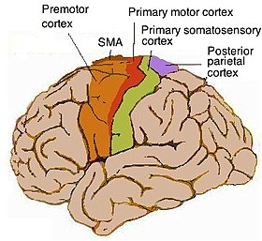
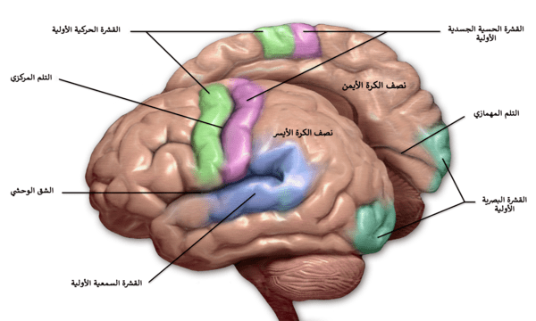
القشرة الحسية (Sensory Cortex):
تعمل القشرة الحسية على استقبال المعلومات الحسية من البيئة والأعضاء الحركية، مثل إشارات الضغط واللمس والتوازن. هذه المعلومات تساعد الدماغ في تصحيح الحركات وتحسينها في الوقت الفعلي.
مع تعلم المهارات الحركية، يتكيف الدماغ مع اللمس والحركة، مما يساعد في جعل الحركات أكثر دقة.
القشرة الحركية : Motor Cortex‏
هي المنطقة التي تشارك في التخطيط والتحكم من القشرة الدماغية، وتنفّذ الحركات الطوعية المنقولة للدماغ. بشكل عام القشرة الحركية هي منطقة من الفص الجبهي تقع في التلفيف أمام المركزي.

Slide 4
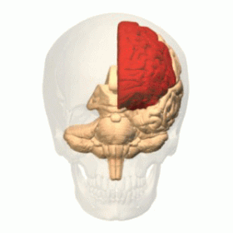
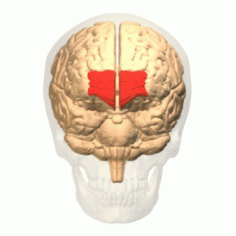
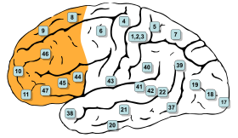
قشرة الفص الجبهي :Prefrontal Cortex
هذه المنطقة من الدماغ تساهم في تخطيط السلوك المعرفي المعقد، والتعبير عن الشخصية، وصنع القرار ، لوظائف التنفيذية. تتعلق الوظيفة التنفيذية بقدرات التمييز بين الأفكار المتعارضة، وتحديد الجيد والسيئ، وما هو أفضل وما هو الأفضل، والمشابه والمختلف، والنتائج المستقبلية للنشاطات الحالية، والعمل باتجاه هدف محدد، والتنبؤ بالنتائج، والتوقع على أساس الفعل

Slide 5
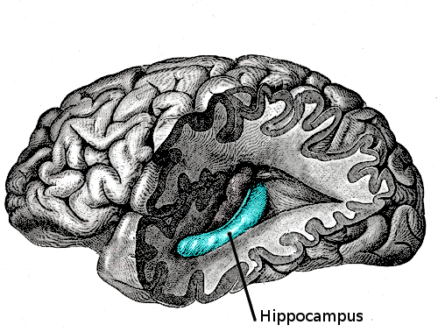
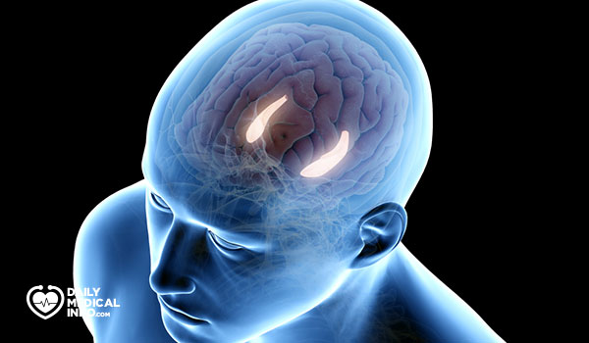
الحصين (Hippocampus) (فرس البحر)
الجزء الموجود باللون الاخضر و هو المسؤول عن تكوين الذكريات اذا اصيب، سوف تفقد القدرة على صنع اي ذكريات بالمستقبل لكن سوف تتذكر الماضي فقط، و هو اول المناطق التي تتاثر عند مريض الزهايمر. قد يعاني الأفراد المصابون بتلف ثنائي الجانب واسع النطاق في الحصين من فقد الذاكرة التقدمي: انعدام القدرة على تكوين الذكريات الجديدة والاحتفاظ بها. ويلعب العديد من الأدوار الهامة في استحصاف المعلومات من الذاكرة قصيرة الأمد إلى الذاكرة طويلة الأمد، وفي الذاكرة المكانية المسؤولة عن التنقل.

Slide 6
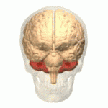
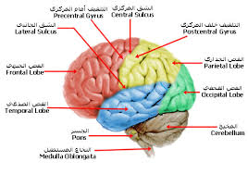
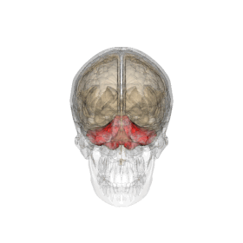
- المخيخ Cerebellum:
الجدير بالعلم أن المخيخ يتلقى مدخلات من مناطق أخرى ضمن الجهاز العصبي، والتي تتضمن غالبًا كل من: المخ، وجذع الدماغ، والحبل الشوكي، ومن ثم يقوم باستخدام هذه المعلومات المدخلة من أجل تنظيم وتنسيق الحركات الإرادية.حيث يقصد بالحركات الطوعية أو الإرادية بأن الفرد قادر على التحكم بها، على سبيل المثال: المشي، أو ممارسة بعض التمارين الرياضية المختلفة، ولكن لا تقتصر وظيفة المخيخ على ذلك فقط، فبالإضافة إلى دوره في الحركات الإرادية، فهو يساعد أيضًا في تنسيق كل مما يأتي:
1-التوازن يعمل المخيخ بشكل أساسي مع المدخلات الحسية الموجودة في كل من العينين والأذنين، وذلك ما يجعلك عادةً محافظًا على بقائك في وضعٍ مستقيم وثابت.
.2. التعلم الحركي الذي يتضمن التعلم وضبط الحركات المختلفة، مثل الحركات المحددة والدقيقة التي يتم أحيانًا استخدامها في عملية الكتابة أو ركوب الدراجة، أو غيرها.
3. الكلام من الممكن أيضًا أن يكون للمخيخ دورًا في المشاركة في الحركات التي ترتبط بالكلام.
4. التحكم ببعض الوظائف الإدراكية مثل:اللغة.معالجة العواطف والمشاعر الحسية.الانتباه والتركيز.المتعة، أو الاستجابة لمكافئة ما.الاستجابة للخوف.
يساهم أيضًا في تحسين التوقيت الحركي وزيادة الكفاءة مع التكرار.

Slide 7
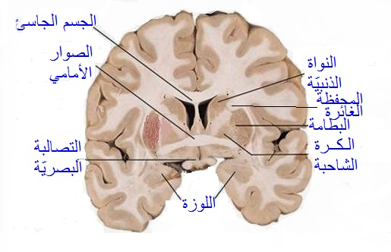
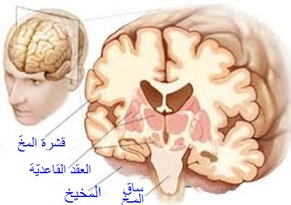
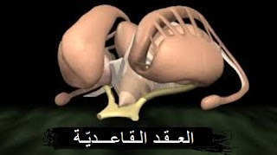
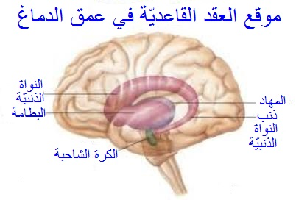
العقد القاعدية (Basal Ganglia):
تلعب دورًا حاسمًا في تنظيم الحركات الطوعية، وهي تشارك في التعلم التلقائي أو التكيف مع الحركات التلقائية.حيث أن العقد القاعدية تدير التنسيق بين الحركات المعقدة وتعمل على تنظيم الحركات في وقتها الصحيح. وعليه نختصر دورها في ما يلي :
تخطيط وتنفيذ الحركات الإرادية: تضمن سلاسة الحركة ودقتها.
تعلم المهارات الحركية: تلعب دورًا في التكيف مع الحركات الجديدة.
التحكم في السلوكيات التلقائية والعادات.
التثبيط الانتقائي: تمنع الحركات غير المرغوب فيها.
باختصار، هي بمثابة "فلتر" يساعد الدماغ على اختيار الحركات الصحيحة والتخلص من الحركات غير الضرورية.
تساعد العقد القاعدية في تحويل الحركات المتعلمة إلى حركات شبه آلية عند بلوغ مرحلة الأداء التلقائي (Autonomous Stage).

Slide 8
أولا/ المرحلة المعرفية (Cognitive Stage)
Notes:
© Copyright PresentationGO.com – The free PowerPoint and Google Slides template library

Slide 9
1-وصف المرحلة:
في هذه المرحلة، يبدأ المتعلم في التعرف على المهارة الحركية ومحاولة فهم كيفية تنفيذها بشكل صحيح.
يكون الأداء في هذه المرحلة غير دقيق حيث يواجه المتعلم تحديات كبيرة تتطلب منه التركيز المكثف على تعلم الحركات، وهي مرحلة معرفية بحتة.
2-التطور العصبي:
تشير الدراسات الحديثة إلى أن التعلم في هذه المرحلة يرتبط بتنشيط المناطق الدماغية المسؤولة عن التفكير الواعي والتخطيط وفقا لما يلي:
القشرة الأمامية (Prefrontal Cortex): تكون نشطة جدًا في هذه المرحلة لأن المتعلم بحاجة إلى اتخاذ قرارات واعية حول كيفية أداء المهارة. يتم تفعيل مناطق التخطيط والتفكير، حيث يعمل المتعلم على تجنب الأخطاء والتعلم من كل تجربة.
القشرة الحركية (Motor Cortex): تتحكم في تنفيذ الأوامر الحركية الأولية، ولكن بسبب قلة الخبرة، تكون الحركات غير منسقة وقد تحتوي على العديد من الأخطاء.
الحُصين (Hippocampus): يساهم في تخزين المعلومات المتعلقة بالحركة وتوفير الإرشادات حول كيفية تكرار الحركة في المستقبل.
التفاعل مع المخيخ (Cerebellum): يساعد المخيخ في تعلم التنسيق والتوازن، لكنه يحتاج إلى التغذية الراجعة المستمرة لمعالجة الأخطاء وتحسين الحركات.

Slide 10
مميزات المرحلة:
ارتكاب الكثير من الأخطاء: لأن الحركات تتطلب تحكمًا واعيًا.
التعلم بصريًا: غالبًا ما يعتمد المتعلم على مراقبة وتقليد الحركات البصرية.
التغذية الراجعة (Feedback) تظل أساسية في هذه المرحلة، حيث يحتاج المتعلم إلى تصحيح أخطائه عبر تكرار التمارين، وتكون التغذية الراجعة الخارجية (مثل ملاحظات المدرب أو الفيديو) تكون ضرورية لمساعدة المتعلم على فهم الأخطاء وتحسين الحركات.

Slide 11
ثانيا/ المرحلة التقريرية (Associative Stage)
Notes:
© Copyright PresentationGO.com – The free PowerPoint and Google Slides template library

Slide 12
1- وصف المرحلة:
تبدأ هذه المرحلة عندما يصبح المتعلم أكثر دراية بالمهارة ويبدأ في تحسين أدائه. في هذه المرحلة، يتم تحسين التنسيق بين الحركات وتبدأ المهارة بالتحول إلى مستوى أعلى من الدقة. حيث تقل الأخطاء بشكل ملحوظ وتبدأ الحركات في التحسن. يبدأ المتعلم في تصحيح الأخطاء بشكل مستقل ويعتمد أكثر على التغذية الراجعة من الحركات السابقة.

Slide 13
2- التطور العصبي:
يشير الباحثون إلى أن مرحلة التكرار والتدريب المتواصل تؤدي إلى تعزيز الاتصال العصبي في مناطق الدماغ المسؤولة عن الذاكرة الحركية وفقا لما يلي :
المخيخ Cerebellum :التنسيق المتقدم للحركات يصبح أكثر سلاسة في هذه المرحلة. المخيخ يعمل على تحسين التوقيت الحركي وضبط الحركات الدقيقة بناءً على التغذية الراجعة الحسية (مثل الإحساس باللمس والضغط والتوازن).
القشرة الحركية Motor Cortex :تعمل القشرة الحركية على تحسين التنسيق بين العضلات وزيادة الكفاءة في تنفيذ الحركات. الحركات تصبح أكثر دقة وأقل إجهادًا.
العقد القاعدية Basal Ganglia :تلعب العقد القاعدية دورًا في تطوير التمثيل العقلي للأداء الحركي وتساعد على التكرار التلقائي للمهارة. تساعد هذه المنطقة على تحويل الحركات المتعلمة إلى حركات شبه آلية.
التفاعل مع القشرة الحسية Sensory Cortex :القشرة الحسية تستقبل المعلومات الحسية وتساعد الدماغ في تحسين الحركات بناءً على الإحساس الناتج عن التفاعل مع البيئة (مثل الأرضية أو الأدوات الرياضية).

Slide 14
3- مميزات المرحلة:
تقليل الأخطاء: ومع تكرار المحاكاة، يبدأ المتعلم في تقليل الأخطاء.
تحسين الكفاءة: يصبح الأداء أكثر كفاءة وسلاسة.
التركيز على الدقة والتوقيت: يبدأ المتعلم في التركيز على جوانب دقيقة مثل التوقيت الصحيح أو التنسيق بين العضلات المختلفة.
التغذية الراجعة :التغذية الراجعة الحسية تصبح أكثر أهمية، حيث يعتمد المتعلم على الإحساس الجسدي للحركات لتصحيح الأخطاء.

Slide 15
ثالثا/المرحلة الآلية أو التلقائية (Autonomous Stage)
Notes:
© Copyright PresentationGO.com – The free PowerPoint and Google Slides template library

Slide 16
1- وصف المرحلة:
في هذه المرحلة، تصبح المهارة تلقائية، مما يعني أن المتعلم يمكنه أداء المهارة دون التفكير فيها بشكل كبير. ويُلاحظ أن الأداء أصبح سلسًا وطبيعيًا جدًا.، و يستطيع المتعلم أداء المهارة بسرعة وكفاءة، ويقل الاعتماد على التغذية الراجعة من الخارج.

Slide 17
2- التطور العصبي:
تظهر الدراسات الحديثة أن في هذه المرحلة، تكون الشبكات العصبية المسؤولة عن الحركة أصبحت أكثر تكاملًا، ويصبح القشرة الحركية والمخيخ مسؤولين عن تنفيذ الحركات بدقة عالية دون الحاجة إلى التفكير الواعي ، وفقا لما يلي :
العقد القاعدية (Basal Ganglia):تكون العقد القاعدية أكثر نشاطًا في هذه المرحلة لأنها تساهم في تكرار الحركات بشكل تلقائي. تصبح الحركات أكثر سلاسة وسرعة.
المخيخ (Cerebellum):المخيخ يواصل تحسين التنسيق الدقيق، لكن لا يكون هناك حاجة لتعديل مستمر أو معالجة الأخطاء بشكل متكرر. تصبح الحركات أكثر ثباتًا ودقة.
القشرة الحركية (Motor Cortex):الحركات تصبح أكثر تلقائية وتقل الحاجة إلى تحفيز القشرة الحركية بشكل متكرر. يُصبح الدماغ قادرًا على تنفيذ الحركات دون الحاجة إلى تفكير مكثف.
التفاعل مع القشرة الحسيةSensory Cortex : تقل الحاجة إلى المراقبة الحسية المستمرة لأن الحركات أصبحت أكثر استقرارًا. لكن يبقى الدماغ قادرًا على معالجة التغييرات الطفيفة في البيئة.

Slide 18
3- مميزات المرحلة:
التنفيذ التلقائي: المتعلم يصبح قادرًا على تنفيذ المهارة بشكل تلقائي مع تقليل الانتباه الواعي.
القدرة على التركيز على استراتيجيات أخرى: في هذه المرحلة، يمكن للمتعلم التفكير في جوانب إضافية مثل استراتيجيات الأداء أو التفاعل مع البيئة.
التعامل مع البيئة بشكل مرن: يمكن للمتعلم أن يتكيف مع الظروف البيئية المتغيرة.
التغذية الراجعة تصبح أقل أهمية، حيث يتم تنفيذ الحركات بشكل أكثر تلقائيًا وأقل توجيهًا.

Slide 19
رابعا/ المرحلة الاحترافية (Expert Stage)
Notes:
© Copyright PresentationGO.com – The free PowerPoint and Google Slides template library

Slide 20
1- وصف المرحلة:
يُنظر إلى هذه المرحلة على أنها الذروة في إتقان المهارة، حيث يصبح الفرد قادرًا على الأداء بكفاءة عالية جدًا في ظروف مختلفة.
2-التطور العصبي:
في هذه المرحلة، يرتبط الأداء الاحترافي بتحسين الشبكات العصبية المتخصصة والتي تتيح أداء الحركات المعقدة تحت ضغوط نفسية أو ظروف غير متوقعة. القشرة المخية الجبهية تستمر في التنسيق بين الإبداع واتخاذ القرار السريع.
3- مميزات المرحلة:
الاستجابة السريعة: المتعلم يكون قادرًا على أداء الحركات بشكل سريع وبأعلى مستوى من الكفاءة.
التكيف مع البيئة المتغيرة: المتعلم قادر على التعامل مع حالات غير متوقعة أثناء الأداء.
القدرة على التدريس والتعليم: في هذه المرحلة، يصبح المتعلم قادرًا على تدريس المهارة للآخرين بفعالية.

Slide 21
خلاصة :
مراحل اكتساب المهارات الحركية تُمثل عملية تطور عصبية وتدريبية تبدأ من المرحلة المعرفية التي تتمحور حول الفهم الأولي للمهارة، مرورًا بالمرحلة التقريرية التي يتم فيها تحسين التنسيق والدقة، ثم الانتقال إلى المرحلة الحركية التي يصبح فيها الأداء شبه تلقائي، وصولاً إلى المرحلة الاحترافية التي يتم فيها تحقيق الكفاءة العالية والتكيف مع الظروف المختلفة.و يلعب الدماغ دورًا محوريًا في المراحل المختلفة لتعلم المهارات الحركية، حيث يشارك في تنظيم وتحسين الأداء الحركي على مدار الوقت. حيث أن عملية تعلم المهارات الحركية تتم من خلال التفاعل بين مختلف مناطق الدماغ، ويختلف دور الدماغ وفقًا للمرحلة التي يمر بها المتعلم أثناء تعلمه.

Slide 22
Notes:
© Copyright PresentationGO.com – The free PowerPoint and Google Slides template library

